Slide 1
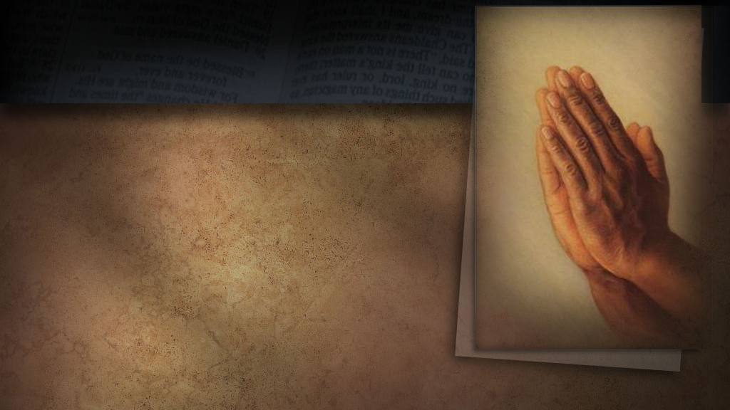

Slide 2
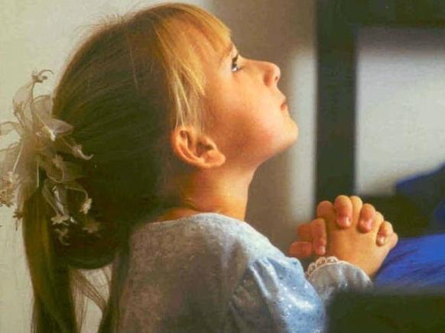
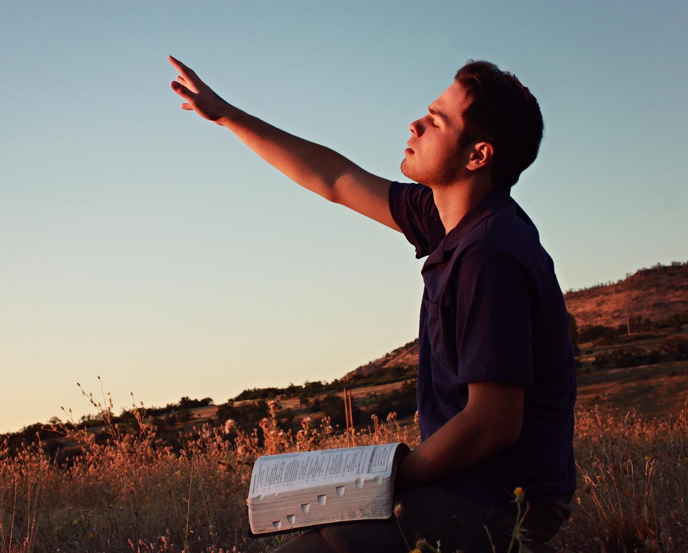
Modlitba je
akt otevření srdce Bohu jako příteli.
mimořádné privilegium
očekávání nebe
útočiště vždy otevřené
nezbytnost pro život naší duše
Jestliže budeme o svém Pánu stále přemýšlet a jestliže mu naše srdce bude projevovat chválu a vděčnost, pak bude náš náboženský život stále svěží. Naše modlitby se stanou rozmluvami s Bohem, jako kdybychom mluvili s přítelem. A Bůh nám bude osobně sdělovat svá tajemství. Často si pak s radostí uvědomíme přítomnost Pána Ježíše. Pak “zahoří” i naše srdce, když si uvědomíme, že Pán Ježíš jde životem s námi jako kdysi s Henochem. Jestliže to křesťan opravdu prožívá, projeví se v jeho životě prostota, pokora, mírnost a skromnost. Celé okolí pozná, že se stýká s Ježí-šem Kristem a že se od něj učí. EGW: PM strana 65

Slide 3
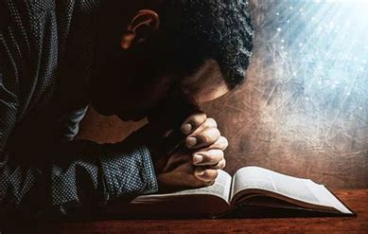
Modlitba je
akt otevření srdce Bohu jako příteli.
mimořádné privilegium
očekávání nebe
útočiště vždy otevřené
nezbytnost pro život naší duše
Když jsou v nesnázích, když jsou napadeni prudkými pokušeními, mají výsadu modlitby. Jak vznešené privilegium! Konečné bytosti z prachu a popela, přijaté Kristovým prostřednictvím v audienční síni Nejvyššího. Takovými praktikami je duše umístěna do posvátné blízkosti Boha a je obnovena v poznání a pravé svatosti a po-sílena proti útokům nepřítele. EGW: CG strana 467

Slide 4
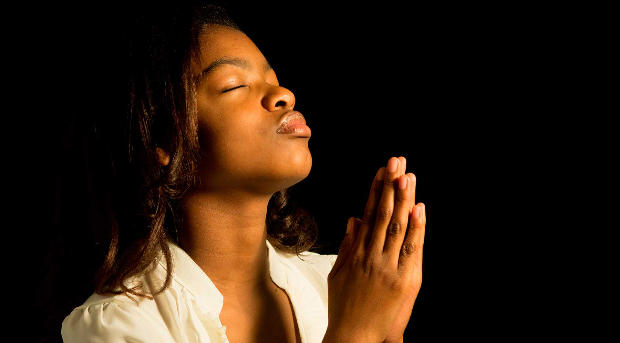
Modlitba je
akt otevření srdce Bohu jako příteli
mimořádné privilegium
očekávání nebe
útočiště vždy otevřené
nezbytnost pro život naší duše
“Modlitba je nutností, protože je životem duše. Rodinná modlitba, veřejná modlitba, mají své místo, ale je to tajné společenství s Bohem, které udržuje život duše.” EGW: Pr strana 18
Společenství s Bohem je pro zdraví nesmírně důležité Pouze v tomto společenství můžeme získat moudrost a spravedlivý úsudek, které jsou tak nezbytné při plnění každé povinnosti. EGW: Pr strana 18

Slide 5
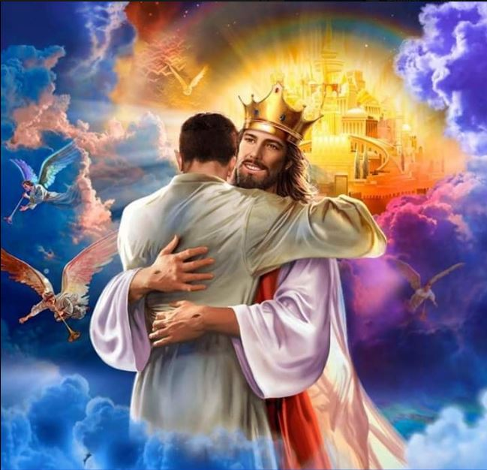
Modlitba je
akt otevření srdce Bohu jako příteli
mimořádné privilegium
očekávání nebe
útočiště vždy otevřené
nezbytnost pro život naší duše
Když se modlíme, On [Bůh] přitahuje naši duši a dává nám pocítit svou drahocennou lásku. Přibližujeme se k němu a můžeme s ním udržovat sladké společenství. Jasně vidíme Jeho něhu a soucit a naše srdce se láme a dojímáme, když rozjímáme o lásce, která je nám dávána. Určitě cítíme, že existuje Kristus, který přebývá v duši. Žijeme v něm a cítíme se dobře s Ježíšem.
Sliby naplňují duši. Náš pokoj je jako řeka; Vlna za vlnou slávy zaplavuje srdce a my bezpochyby večeříme s Ježíšem a On s námi. Máme pocit, že chápeme Boží lásku a spočíváme v Jeho lásce. Žádný jazyk to nedokáže popsat; Je to mimo poznání. Jsme jedno s Kristem; náš život je skrytý s Kristem v Bohu. Cítíme jistotu, že když se projeví Ten, který je naším životem, pak se s Ním také projevíme ve slávě. S hlubokou důvěrou můžeme nazývat Boha svým Otcem. EGW: Pr strana 11 podle 63 žalmu.

Slide 6
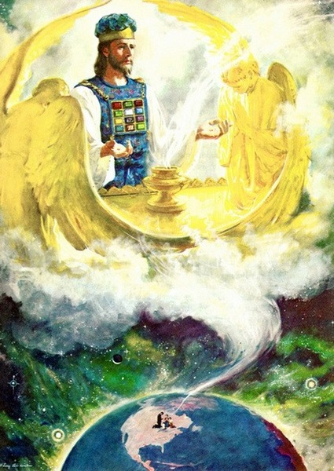
Modlitba je
akt otevření srdce Bohu jako příteli
mimořádné privilegium
očekávání nebe
útočiště vždy otevřené
nezbytnost pro život naší duše
Cesta k Božímu trůnu je vždy otevřená. Nemůžete neustále klečet v modlitbě, ale vaše tiché prosby mohou neustále stoupat k Bohu pro sílu a vedení. Když jsi pokoušen, můžeš uprchnout na tajné místo Nejvyššího. Jeho věčná náruč tě obklopí. EGW: HP strana, 86.

Slide 7
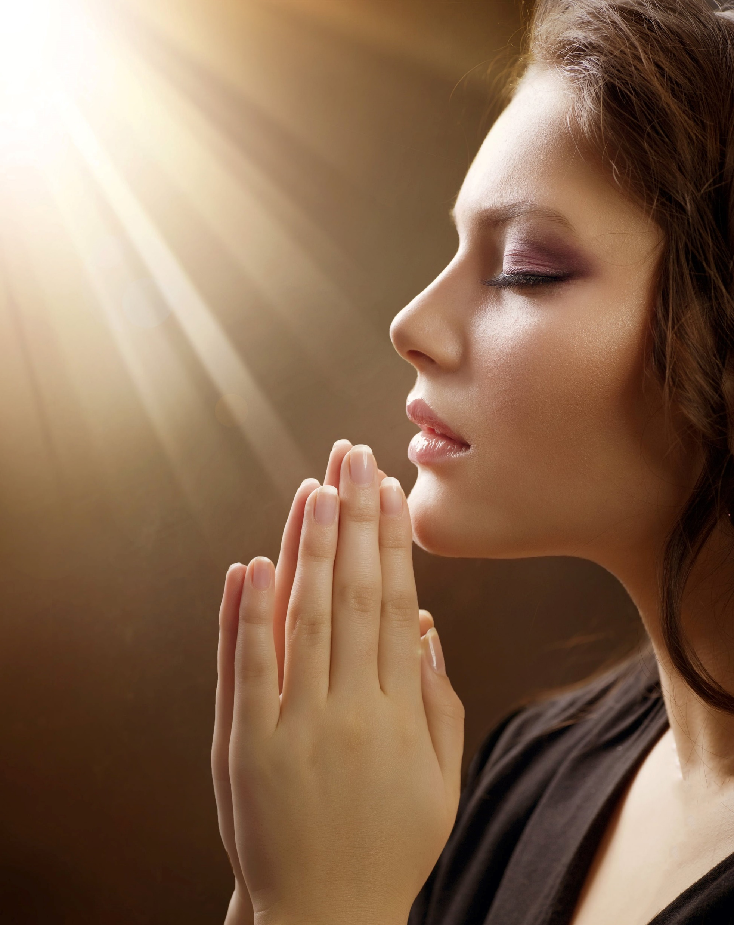
Modlitba je
tajemstvím duchovní síly
duší náboženství
řešením našich potřeb
naším každodenním pokrmem
prosba vždy vyslyšená
Modlitba je dech duše. Je to tajemství duchovní síly. Nemůže být nahrazena žádným jiným prostředkem milosti, a přesto zachovat zdraví duše. Modlitba uvádí srdce do bezprostředního kontaktu se Zdrojem života a posiluje šlachy a svaly náboženské zkušenosti. Zanedbávejte modlitbu nebo se čas od času modlete křečovitě, jak se zdá vhodné, a vztah s Bohem bude ztracen. Duchovní schopnosti ztratí svou vitalitu, náboženská zkušenost bude postrádat zdraví a sílu.
Je úžasné, že se můžeme účinně modlit. že nehodní smrtelníci, podléhající omylu, mají schopnost předkládat své prosby Bohu. Jakou vyšší schopnost by si člověk mohl přát, než být spojen s nekonečným Bohem? Slabý a hříšný člověk má výsadu mluvit se svým Stvořitelem. Můžeme vyslovit slova, která dosáhnou trůnu Monarchy vesmíru. Můžeme mluvit s Ježíšem, když jdeme po cestě, a on říká: "Jsem po tvé pravici." EGW: Pr strana 13 248.

Slide 8
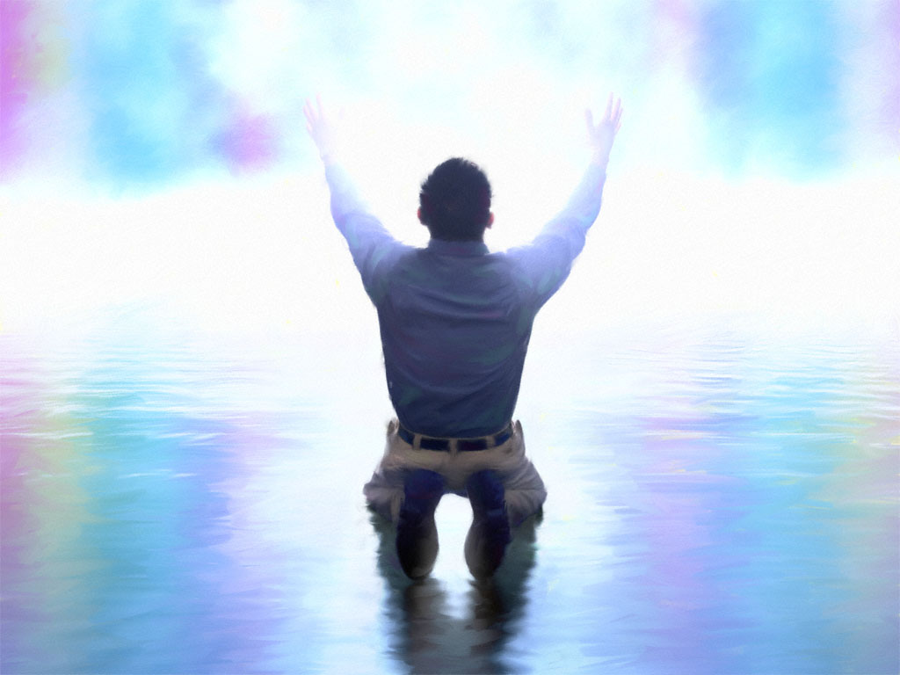
Modlitba je
tajemstvím duchovní síly
duší náboženství
řešením našich potřeb
naším každodenním pokrmem
prosba vždy vyslyšená
Nezanedbávejte tajnou modlitbu, neboť je duší náboženství. S vroucí a upřímnou modlitbou proste o čistotu své duše. Přimlouvejte se tak vážně a horlivě, jako byste se přimlouvali za svůj smrtelný život, kdyby byl v sázce. Stůjte před Bohem, dokud se ve vás nezažehnou nevýslovné touhy po spasení a nezískáte sladký důkaz, že váš hřích je odpuštěn.
EGW: 1T strana 56

Slide 9
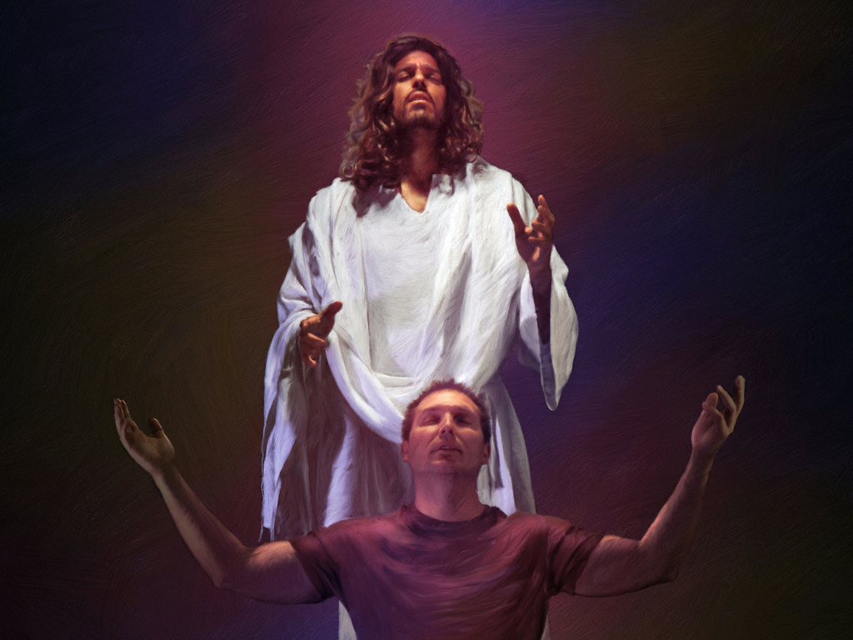
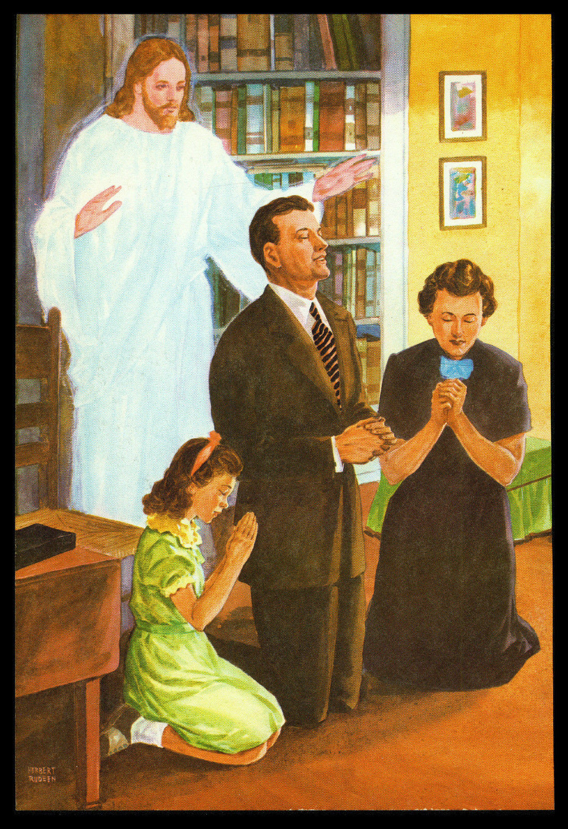
Modlitba je
tajemstvím duchovní síly
duší náboženství
řešením našich potřeb
naším každodenním pokrmem
prosba vždy vyslyšena
Každá upřímná modlitba bude v nebi vyslyšena. Nemusí být vyjádřena vybroušeným stylem, důležité je, aby vycházela ze srdce. Ježíš ji předloží Otci zbavenou všech chyb a nedostatků. Přednese ji v podobě prodchnuté jeho vlastní dokonalostí.
Cesta upřímnosti a bezúhonnosti není snadná. V každé těžkosti a překážce však můžeme spatřovat výzvu k modlitbě. Bůh dává každému člověku sílu a zdroj této síly je otevřen i těm nejslabším. Ježíš řekl: “A začkoli budete prosit ve jménu mém, učiním to, aby byl Otec oslaven v Synu. Budete-li mne o něco prosit ve jménu mém, já to učiním. (Jan 14,13.14)” EGW: Touha věků strana 426

Slide 10
Modlitba je
tajemstvím duchovní síly
duší náboženství
řešením našich potřeb
naším každodenním pokrmem
prosba vždy vyslyšena
Každé zaslíbení Božího slova se stává důvodem k modlitbě, protože jeho naplnění je nám zaručeno slovem, které Bůh používá. Máme výsadu prosit skrze Ježíše o jakékoli duchovní požehnání, které potřebujeme. Můžeme říci Pánu přesně to, co potřebujeme, s prostotou dítěte. Můžeme Mu vylíčit své časné záležitosti a prosit Ho o chléb a oděv, jakož i o chléb života a roucho Kristovy spravedlnosti. Náš nebeský Otec ví, že všechny tyto věci potřebujeme, a vyzývá nás, abychom Ho prosili. Ve jménu Ježíše je přijímána každá milost. Bůh bude ctít toto jméno a naplní naše potřeby bohatstvím své štědrosti. EGW: Pr strana 15

Slide 11
Modlitba je
tajemstvím duchovní síly
duší náboženství
řešením našich potřeb
naším každodenním pokrmem
prosba vždy vyslyšená
Každodenní modlitba je nezbytná pro růst v milosti a dokonce i pro samotný duchovní život, stejně jako je tělesná výživa nezbytná pro časné blaho. EGW: Pr strana 17
Zasvěť se Bohu každé ráno; Udělejte z toho svou první práci. Ať je tvá modlitba: "Vezmi mě, ó Pane! jako zcela vaše. Pokládám všechny své plány k tvým nohám. Použij mě dnes ve svých službách. Přebývej se mnou a nechť se v tobě koná všechno mé dílo." To je každodenní záležitost. Každé ráno se zasvěťte Bohu pro tento den. Podřiď mu všechny své plány, abys je uskutečnil, nebo je zanedbej podle toho, jak ti jeho prozřetelnost nařídí. Ať je váš život takto vložen do Božích rukou, a tak se bude stále více podobat Kristu.EGW: Pr 23
První ranní touhou duše by mělo být přijít do Ježíšovy přítomnosti. "Beze mne," říká Kristus, "nemůžete dělat nic." Ježíš je to, co potřebujeme: jeho světlo, život a duch musí být stále naše. Potřebujeme to každou hodinu. A ráno bychom se měli modlit, aby tak jako slunce osvětluje krajinu a na-plňuje svět světlem, slunce spravedlnosti svítilo na okrsky mysli a srdce a učinilo nás všechny světlem v Pánu. EGW: OFC strana 42

Slide 12
Modlitba je
klíčem v ruce víry k otevření nebeské zásobárny
pozvedává mysl k Bohu
společenství s Bohem za všech okolností
prostředkem, kterým Bůh slyší
dveřmi k pochopení Boha
Temnota bezbožných obklopuje ty, kteří zanedbávají modlitbu. Tajná pokušení nepřítele je podněcují k hříchu; a to vše proto, že nevyužívají výsady, kterou jim Bůh udělil z požehnané modlitby. Proč by se synové a dcery Boží měli tak zdráhat modlit, když modlitba je klíčem v ruce víry k otevření nebeské zásobárny, kde jsou uchovávány nekonečné zdroje Všemohoucnosti? EGW: Pr strana 24
Modlitba

Slide 13
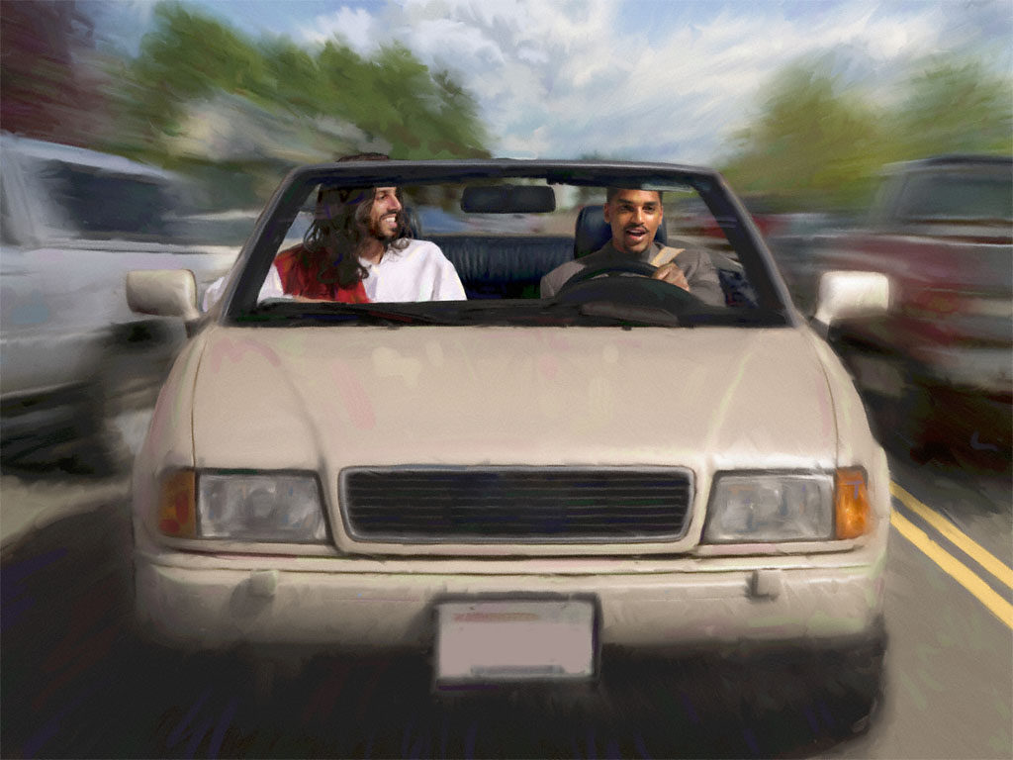
Modlitba je
klíčem v ruce víry k otevření nebeské zásobárny
pozvedává mysl k Bohu
společenství s Bohem za všech okolností
prostředkem, kterým Bůh slyší
dveřmi k pochopení Boha
“Modlete se za všech okolností," to znamená, buďte vždy v duchu modlitby, a pak budete připraveni na příchod svého Pána. EGW: 5T strana 217.
Nyní je zapotřebí mnoho modliteb. Kristus přikazuje: "Modlete se bez přestání"; to znamená, udržujte svou mysl povznesenou k Bohu, zdroji veškeré moci a účinnosti. EGW: 1TM strana 520.
ORAD SIN CESAR
V díle střežení srdce musíme být vytrvalí v modlitbě a neúnavně prosit trůn milosti o pomoc. Ti, kdo přijímají Kristovo jméno, by k Němu měli přicházet s horlivostí a pokorou a prosit Ho o pomoc. Spasitel nám řekl, abychom se modlili bez přestání. Křesťan nemůže vždy zaujmout postoj modlitby, ale jeho myšlenky a touhy mohou směřovat vzhůru. Kdybychom méně mluvili a více se modlili, důvěra v sebe sama by se vytratila. EGW: Synové a dcery Boží, strana 101.

Slide 14
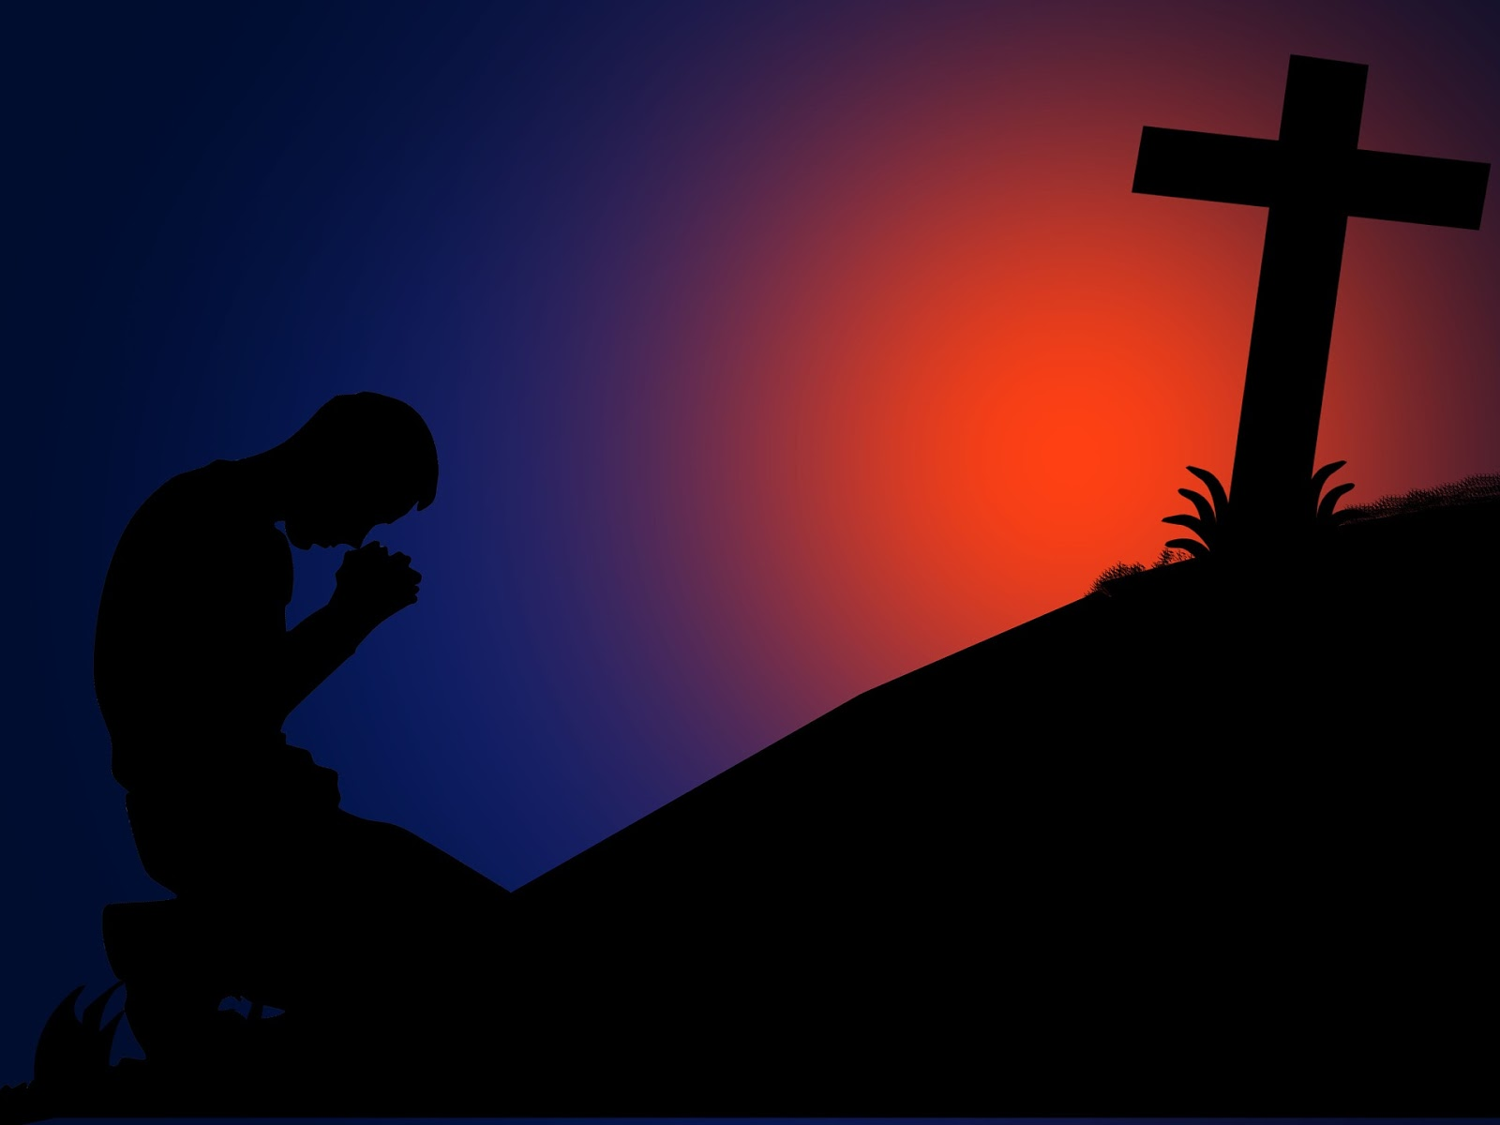
Modlitba je
klíčem v ruce víry k otevření nebeské zásobárny
pozvedává mysl k Bohu
společenství s Bohem za všech okolností
prostředkem, kterým Bůh slyší
dveřmi k pochopení Boha
Témata vykoupení jsou důležitá a pouze ti, kteří jsou duchovně orientovaní, mohou rozpoznat jejich hloubku a význam. Bezpečí a radost nacházíme tím, že lpíme na pravdách plánu spasení. Víra a modlitba jsou nezbytné k rozjímání o hlubokých Božích věcech.
Naše mysl je tak svázána úzkými představami, že stěží máme omezený pohled na zkušenost, která je naší výsadou mít. Jak málo chápeme význam apoštolovy modlitby, když říká: "Proto klekám před Otcem našeho Pána Ježíše Krista, od něhož pochází každá rodina na nebi i na zemi, aby vám dal podle bohatství své slávy, abyste byli posilováni mocí ve vnitřním člověku svým Duchem; aby Kristus mohl přebývat vírou ve vašich srdcích, abyste vy, zakořeněni a zakotveni v lásce, byli plně schopni pochopit se všemi svatými, jaká může být šířka, délka, hloubka a výška, a poznat Kristovu lásku, která převyšuje veškeré poznání, abyste mohli být naplněni veškerou plností Boží. A tomu, který je schopen činit všechny věci mnohem hojněji, než žádáme nebo chápeme, podle moci, která v nás působí, jemu buď sláva v církvi v Kristu Ježíši na všechny věky, na věky věků. Amen" (list Efezským 3,14-21). EGW: Bůh sed o nás stará, strana 128.

Slide 15
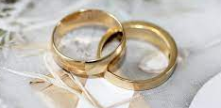
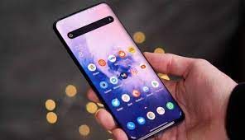
Modlitba je
klíčem v ruce víry k otevření nebeské zásobárny
pozvedává mysl k Bohu
společenství s Bohem za všech okolností
prostředkem, kterým Bůh slyší
dveřmi k pochopení Boha
Musíme se modlit za všech okolností.
Všechno, co děláte v zaměstnání, při zábavě, ve volném čase a v man-želství, dělejte s vážnou, opravdovou modlitbou. Ukážete tím, jak ctíte Boha, a Bůh poctí vás. Jestliže jste ztratili odvahu, modlete se. Jste-li malomyslní, nemluvte o tom s lidmi. Neztěžujte cestu druhým. Řekněte však všechno Ježíši. Vztáhněte ruce po pomoci.
Ve své slabosti se uchopte Boží síly. Žádejte o pokoru, moudrost, odvahu a větší víru, aby vám zazářilo Boží světlo a abyste se radovali v jeho lásce. EGW: ZNP strana 277

Slide 16
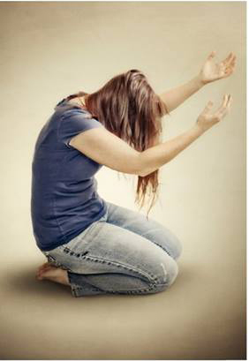
Modlitba je
klíčem v ruce víry k otevření nebeské zásobárny
pozvedává mysl k Bohu
společenství s Bohem za všech okolností
prostředkem, kterým Bůh slyší
dveřmi k pochopení Boha
Sdělte své požadavky svému Tvůrci. Nikdo, kdo k němu přichází se zkroušeným srdcem, není nikdy odmítnut. Žádná upřímná modlitba není ztracena. Uprostřed antifon nebeského chóru slyší Bůh pláč nejslabších lidských bytostí. Vyléváme touhy svého srdce do naší tajné komnaty, vyslovujeme modlitbu, když kráčíme po cestě, a naše slova dosáhnou trůnu Vládce vesmíru.
Mohou být neslyšitelné pro každé lidské ucho, ale nezemřou v tichosti, ani nebudou zapomenuty kvůli činnostem a činnostem, které jsou vykonávány. Nic nemůže přehlušit touhu duše, povznáší se nad hluk ulice, nad zmatek davu a dosahuje nebeských dvorů. K Bohu promlouváme a naše modlitba je vyslyšena. EGW: Pr strana 36
Někdy jsme v pokušení myslet si, že zaslíbení: "Proste a bude vám dáno; hledej a nalezneš; zaklepejte a bude vám otevřeno," nebylo splněno, pokud odpověď nepřijde ihned po podání petice. Je naší výsadou žádat o zvláštní požehnání a věřit, že nám budou udělena. Jestliže nám však požehnání, o které jsme prosili, není uděleno okamžitě, nesmíme věřit, že naše modlitby nebyly vyslyšeny. Dostaneme, i když se odpověď o chvíli zpozdí... Ten, kdo ví, co je pro nejvyšší dobro jeho dětí, vylije větší požehnání, než o jaké jsme prosili, nebudeme-li nevěrní a znechucení. EGW: YI, 6. dubna 1899.

Slide 17
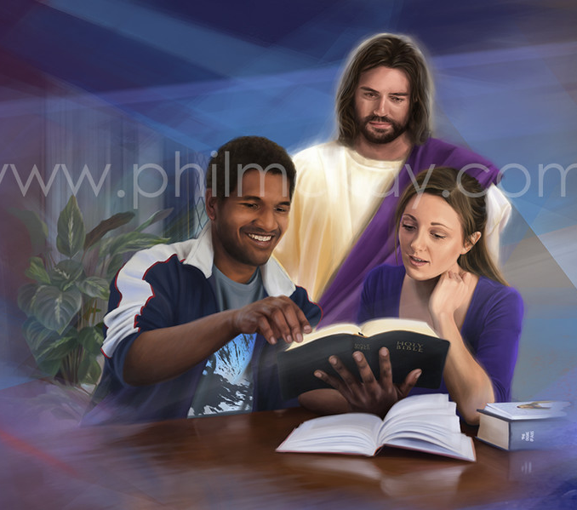
Modlitba je
přípravou k získání duší
ujištěním o odpuštění
prostředek k prosbě o Ducha svatého
mocí k odolání pokušení
nebem ustanovený prostředek k překonání hříchu
Denně si vybírejte jinou a ještě jinou duši, hledající vedení u Boha, předkládající mu všechno ve vroucí modlitbě a pracující v božské moudrosti. Když to budete dělat, uvidíte, že Bůh dá Ducha svatého, aby usvědčoval, a moc pravdy, aby obrátila duši.—MM, strana 323
Nezanedbávejte vroucí modlitbu, abyste měli pokornou mysl a andělé Boží mohli jít před vámi, aby pracovali v srdcích, která se snažíte oslovit, aby je obměkčili nebeskými vnuknutími, aby vaše úsilí přineslo výsledky. EGW: 2T strana 49
Začněte se modlit za duše. Přibližte se ke Kristu, přibližte se k jeho krvácejícímu boku. Dovolte pokornému a klidnému duchu, aby ozdobil vaše životy, a způsobte, aby vaše vroucí, upřímné a pokorné prosby stoupaly k Bohu o moudrost, abyste uspěli ve spasení nejen své vlastní duše, ale také jiných duší. EGW: 1T strana 241

Slide 18
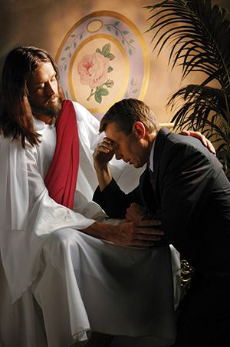
Modlitba je
přípravou k získání duší
ujištěním o odpuštění
prostředek k prosbě o Ducha svatého
mocí k odolání pokušení
nebem ustanovený prostředek k překonání hříchu
Někdy Ježíš na prosbu o uzdravení neodpověděl okamžitě. V případě malomocného však zasáhl hned. Když prosíme o pozemská požehnání, naše modlitby nebývají vždy vzápětí vyslyšeny, někdy nám Bůh dá dokonce něco jiného, než jsme chtěli. S prosbou o vysvobození z hříchu je tomu však jinak. Bůh nás chce očistit od hříchu, chce, aby- chom byli jeho dětmi, a chce nám pomoci žít svatým životem. Kristus “sám sebe vydal za na- še hříchy, aby nás vysvobodil z nynějšího zlé- ho věku podle vůle našeho Boha a Otce” list Galatským 1,4. “Máme v něho pevnou dů- věru, že nás slyší, kdykoliv o něco požádáme ve shodě s jeho vůlí. A víme-li, že nás slyší, kdykoliv o něco žádáme, pak také víme, že to, co máme, jsme dostali od něho.” 1. list Janův 5,14.15.
“Jestliže doznáváme své hříchy, on je tak věrný a spravedlivý, že nám hříchy odpou- ští a očišťuje nás od každé nepravosti.” 1. list Janův 1,9. EGW: Touha věků strana 166
Jakmile se Boží dítě přiblíží k slitovnici, stává se klientem velkého Přímluvce. Když Kristus pronáší své první vyjádření pokání a prosby o od-puštění, přijímá jeho případ a přijímá ho za svůj, přičemž tuto prosbu předkládá svému Otci jako svou vlastní prosbu. EGW: 3TT strana 30

Slide 19
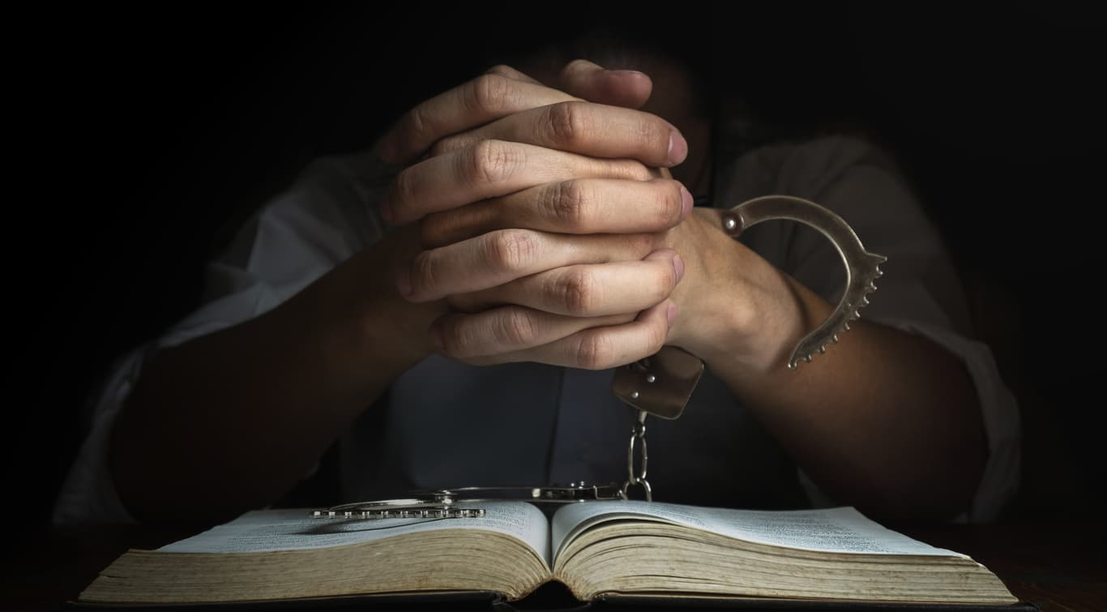
Modlitba je
přípravou k získání duší
ujištěním o odpuštění
prostředek k prosbě o Ducha svatého
mocí k odolání pokušení
nebem ustanovený prostředek k překonání hříchu
Modlitba je nebem ustanovený nástroj, který nám umožňuje vítězit v boji proti hříchu a úspěšně budovat křesťanský charakter. Boží síly působící na člověka, který se ve víře modlí, vykonají v jeho nitru vše, oč žádá. Boha můžeme prosit o všechny dary, které nám slíbil: o od-puštění hříchu, o Ducha svatého, o stejné smýšlení, jaké měl Kristus, o moudrost a sílu ke konání Božího díla. Přitom pro nás platí zaslíbe-ní: “Bude vám dáno.” Matouš 7,7. EGW: PNL strana 325

Slide 20
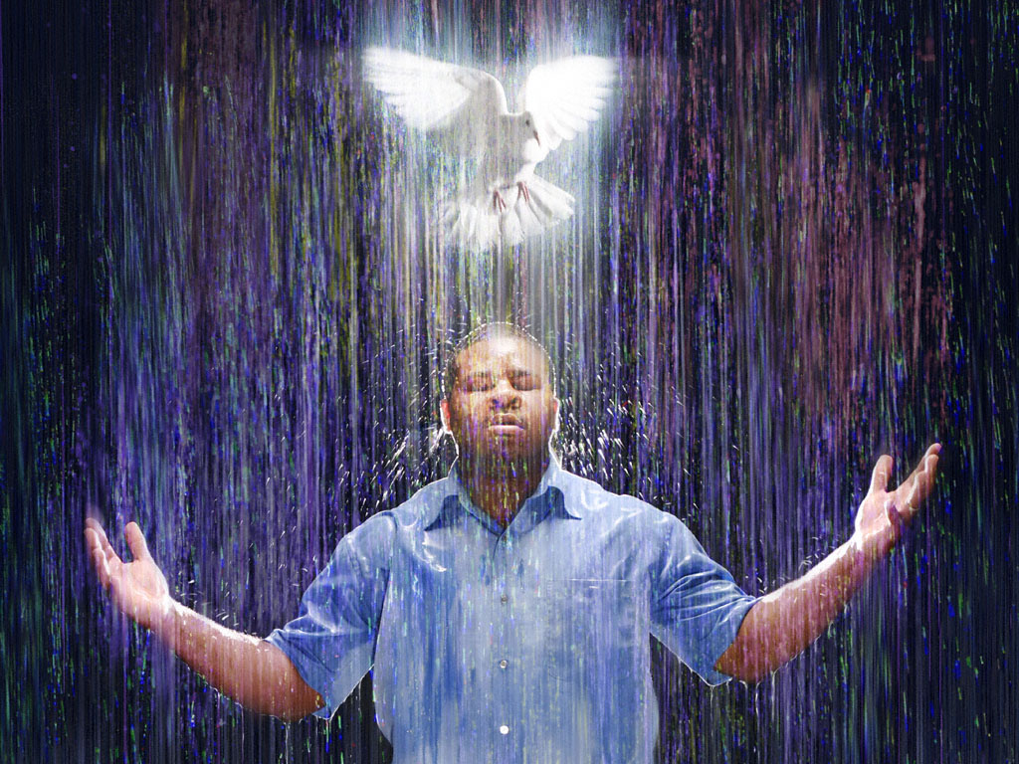
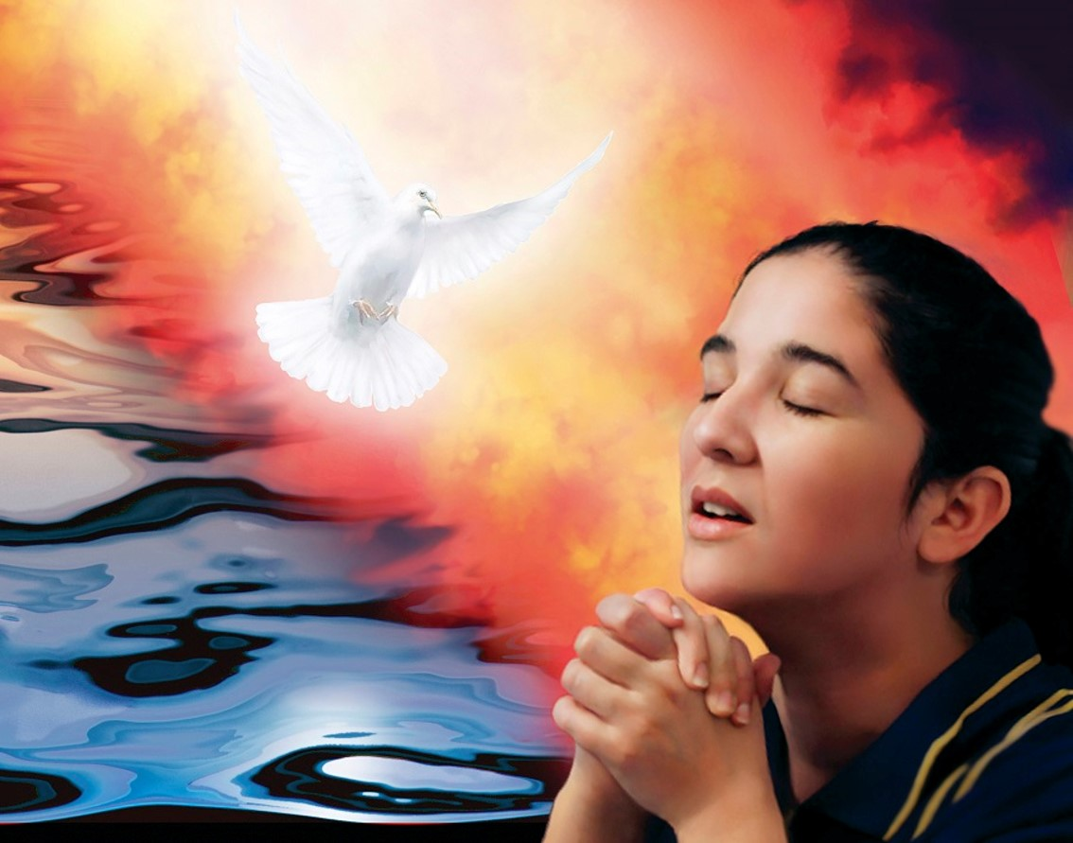
Modlitba je
přípravou k získání duší
ujištěním o odpuštění
prostředek k prosbě o Ducha svatého
mocí k odolání pokušení
nebem ustanovený prostředek k překonání hříchu
Vždy, když se octneme v těžkostech, dolehne na nás utrpení, nevíme, jak dál, když se nám všechno zdá být černé, cítíme se bezmocní a osamělí, posílá nám Pán Utěšitele jako odpověď na naši modlitbu víry. Od našich pozemských přátel nás mohou odloučit nejrůznější okolnos-ti. Od nebeského Utěšitele nás však nemůže odloučit nic, žádná okol-nost ani vzdálenost. Kdekoli jsme, kamkoli jdeme, on je vždy s námi, podpírá nás, povzbuzuje, dodává nám sílu a potěšuje nás. EGW: Touha věků, strana 428
To, co potřebujeme, je životodárný vliv Božího Ducha svatého. "Ne vojskem, ani silou, nýbrž Duchem mým, praví Hospodin zástupů." Zachariáš 4,6. Modlete se bez přestání a buďte bdělí tím, že budete jednat podle svých modliteb. Mezitím se modlete, věřte a důvěřujte Bohu. Je to čas pozdního deště, ve kterém Pán zdarma udělí svého Ducha. Buďte horliví v modlitbě a bdělí v Duchu. EGW: R&H 2., března 1897, strana 306

Slide 21
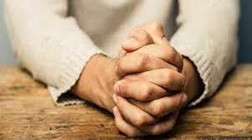
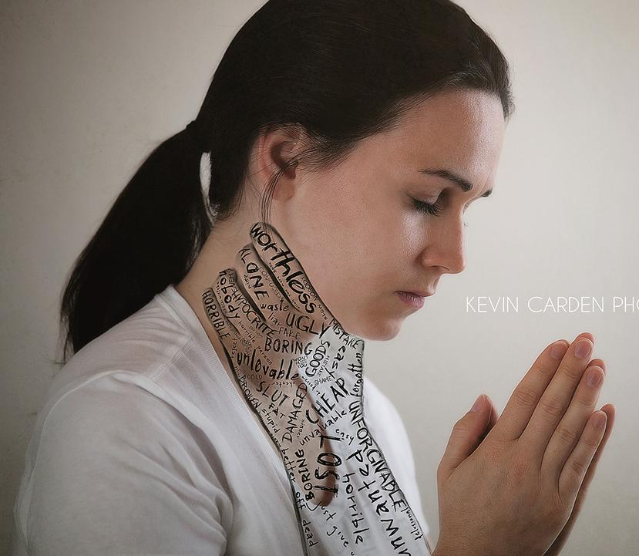
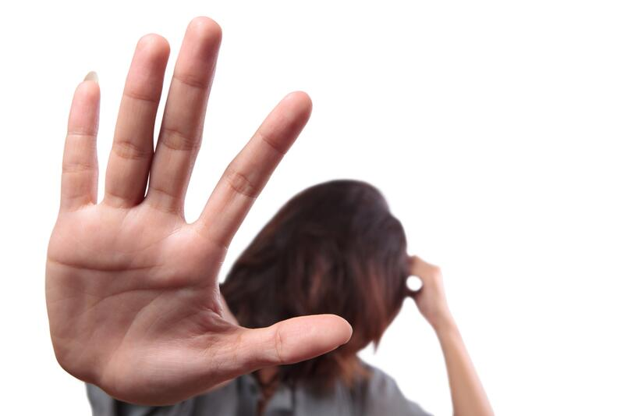
Modlitba je
přípravou k získání duší
ujištěním o odpuštění
prostředek k prosbě o Ducha svatého
mocí k odolání pokušení
nebem ustanovený prostředek k překonání hříchu
V každodenním životě se setkáte s náhlými překvapeními, zklamání-mi a pokušeními. Co říká Slovo? "Vzepřete se ďáblu," důvěřujte pevně Bohu, "a uteče od vás." "Položte ruce... mé síly a smiř se se mnou. Ano, ať se se mnou usmíří!" Hleďte na Ježíše ve všech dobách a na každém místě, pozvedejte tichou modlitbu s upřímným srdcem, abyste věděli, jak konat Jeho vůli.
Potom, když nepřítel přijde jako vodní dráha, Duch Páně vztyčí vaším jménem prapor proti tomuto nepříteli. Až se poddám, ztratím trpělivost a sebeovládání a projevím tvrdého a odsuzujícího ducha, připraveného kárat a obviňovat, bude čas pozvednout k nebi tuto modlitbu: "Pomoz mi, ó Bože, odolat pokušení, odvrhnout ze srdce všechnu hořkost, hněv a pomluvu! Dej mi svou mírnost, svou pokoru, svou trpělivost a svou lásku. Nedovolte mi, abych zneuctíval svého Vykupitele, ani nesprávně vykládal slova a motivy mé manželky, mých dětí a mých bratrů a sester ve víře. Pomoz mi být laskavý, soucitný, něžný a odpouštějící. Pomoz mi být opravdovým přímluvcem v mém domově a představovat Kristův charakter druhým.“ EGW: AH strana 214

Slide 22
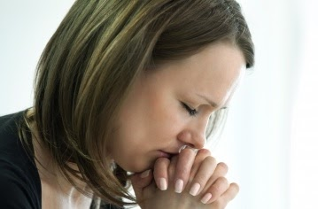
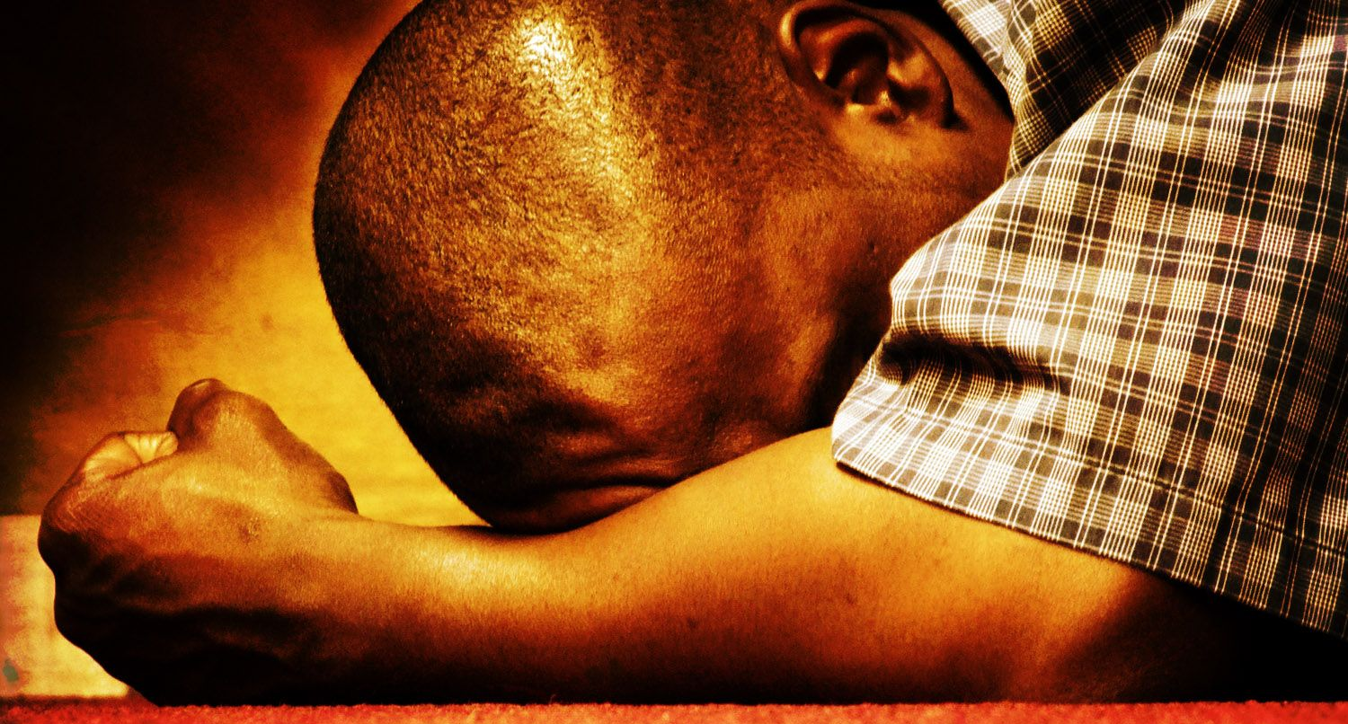
Modlitba je
nástrojem k dosažení vítězství
chválou a díkůvzdáním
způsobem, jak požádat o proměnu charakteru
prostředkem k přímluvě za druhé
zbraní k porážce Satana
prosbou o dary
Ach, musíme trvat na našich požadavcích! Žádejte s vírou, doufejte s vírou, přijímejte s vírou, radujte se s nadějí, protože kdo prosí, najde. Buďme horliví. Hledejme Boha celým srdcem. Lidé slibují své duše a vkládají horlivost do všeho, co podnikají ve svém časném úsilí, dokud jejich úsilí nebude korunováno úspěchem. S hlubokým zápalem se naučte usilovat o bohatá požehnání, která Bůh zaslíbil, a s vytrvalým a odhodlaným úsilím získáte jeho světlo, jeho pravdu a jeho bohatou milost.
Volejte k Bohu s upřímností a hladovou duší. Bojujte s nebeskými agenty, dokud nezvítězíte. Svěřte celou svou bytost, svou duši, tělo a ducha do rukou Páně a rozhodněte se, že budete jeho živými a posvěcenými nástroji, vedeni jeho vůlí, ovládáni jeho myslí a proniknuti jeho Duchem. EGW: OFC strana 116
Největší vítězství vybojovaná pro Boží dílo nejsou výsledkem složitých diskusí, bohatých možností, rozsáhlého vlivu nebo hojnosti zdrojů; jsou získávány v au-dienční síni s Bohem, když se lidé s vroucí a mučivou vírou chopí jeho mocné paže. EGW: GW strana 259

Slide 23
Modlitba je
nástrojem k dosažení vítězství
chválou a díkůvzdáním
způsobem, jak požádat o proměnu charakteru
prostředkem k přímluvě za druhé
zbraní k porážce Satana
prosbou o dary
Budou naše oddaná cvičení spočívat v žádání a přijímání? Budeme vždy myslet na své potřeby a nikdy na výhody, které dostáváme? Přijmeme Pánovo milosrdenství a nikdy Mu nevyjádříme svou vděčnost, nikdy Ho nebudeme chválit za to, co pro nás udělal? Nemodlíme se příliš, ale jsme příliš střídmí, když vzdáváme díky.
Kdyby Boží milující laskavost vyvolala více díkůvzdání a chvály, měli bychom větší moc v modlitbě. Stále více bychom oplývali Boží láskou a On by nám poskytl více darů, za které bychom ho mohli chválit. Vy, kteří si stěžujete, že Bůh neslyší vaše modlitby, změňte současný řád a smíchejte chválu s vašimi prosbami. Když uvažuješ o jeho dobrotě a milosrdenství, zjistíš, že bere v úvahu tvé potřeby.
Modlete se, modlete se vroucně a bez přestání, ale nezapomeňte chválit Boha. EGW: Pr strana 88

Slide 24
Modlitba je
nástrojem k dosažení vítězství
chválou a díkůvzdáním
způsobem, jak požádat o proměnu charakteru
prostředkem k přímluvě za druhé
zbraní k porážce Satana
prosbou o dary
Nepřítel nemůže přemoci pokorného Kristova žáka, toho, který se modlí a chodí v přítomnosti Páně. Kristus stojí mezi nimi jako štít, útočiště, aby odrazil útoky Zlého.
Bylo slíbeno: "Neboť nepřítel přijde jako řeka, ale Duch Hospodinův proti němu vztyčí prapor." V celé satanské armádě není žádná moc, která by mohla odzbrojit duši, která s prostou vírou důvěřuje moudrosti, která sestupuje od Boha. EGW: Pr strana 126
V modlitbě je velká síla. Náš mocný protivník Neustále se snaží udržet ztrápenou duši daleko od Boha. Prosba povýšená k nebi nejpokornějším svatým je pro Satana strašnější než vládní nebo královské příkazy. EGW: ST 27.10.1881.

Slide 25
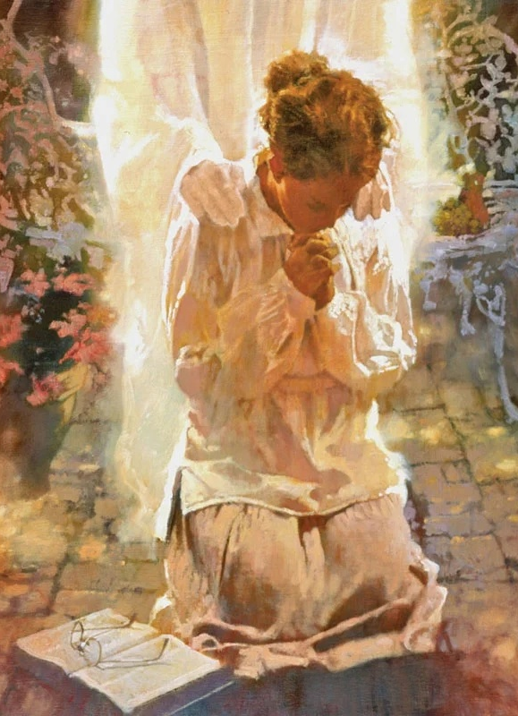
Modlitba je
nástrojem k dosažení vítězství
chválou a díkůvzdáním
způsobem, jak požádat o proměnu charakteru
prostředkem k přímluvě za druhé
zbraní k porážce Satana
prosbou o dary
Změna, kterou potřebujeme, je změna srdce; a pouze lze ji získat individuálním hledáním Boha, hledáním Jeho požehnání, prosbou Ho o Jeho moc, vroucnou modlitbou, aby na nás sestoupila Jeho milost a aby náš charakter mohl být proměněn. To je změna, kterou dnes potřebujeme, a abychom jí dosáhli, měli bychom vynaložit vytrvalou energii a projevit srdečný zápal. Měli bychom se ptát s oprav-dovou upřímností: "Co mám dělat, abych byl spasen?" Měli bychom přesně vědět, jaké kroky směrem k nebi podnikáme. EGW: 1MS strany 219 a 220

Slide 26
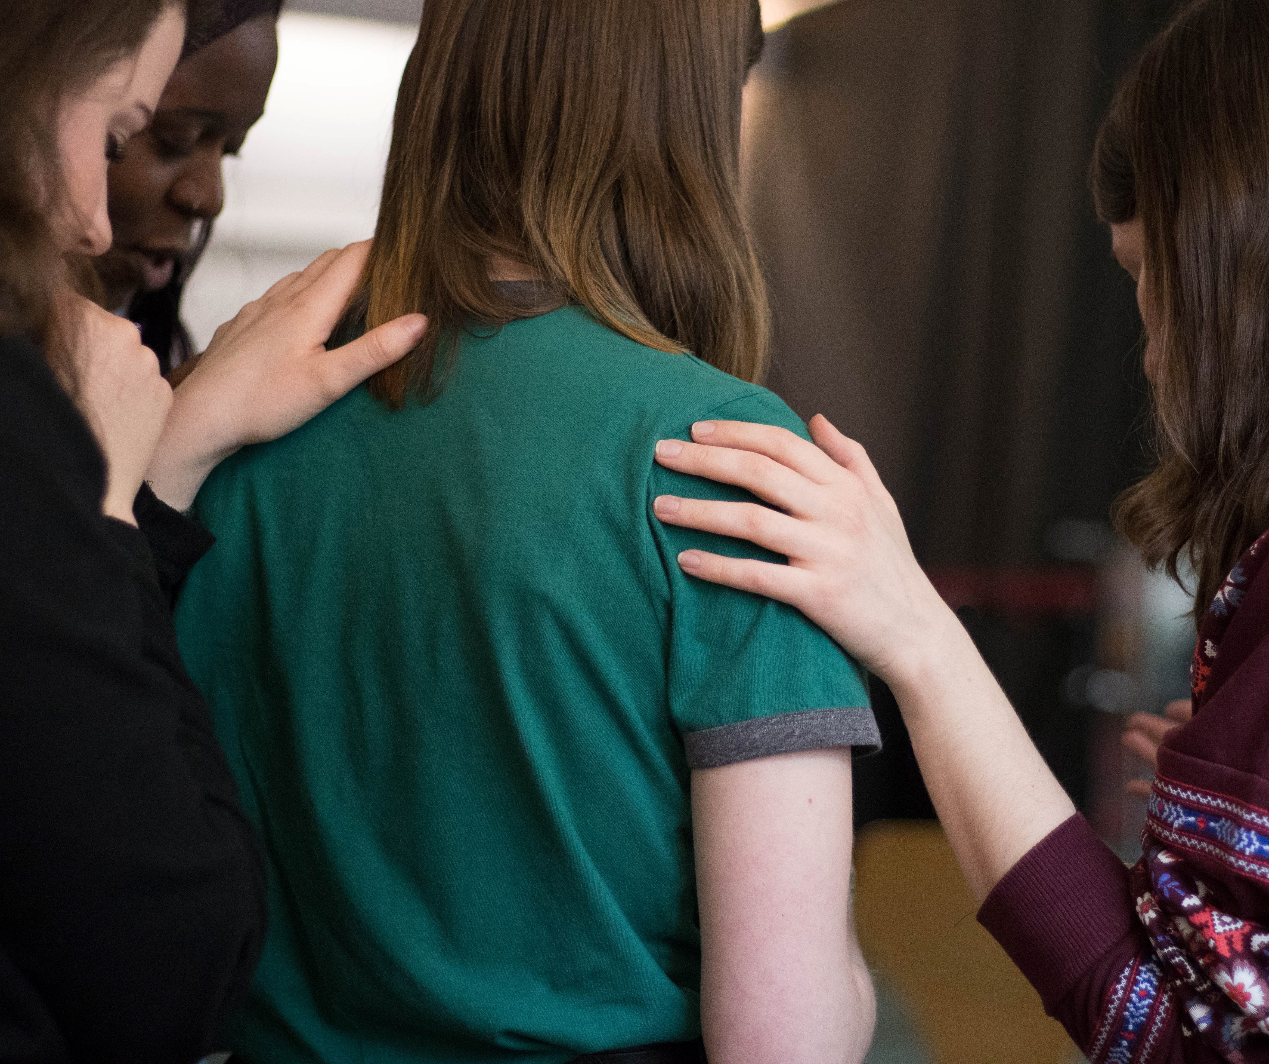
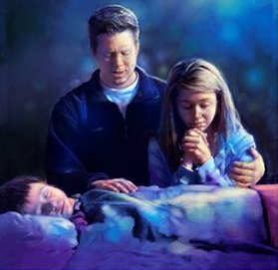
Modlitba je
nástrojem k dosažení vítězství
chválou a díkůvzdáním
způsobem, jak požádat o proměnu charakteru
prostředkem k přímluvě za druhé
zbraní k porážce Satana
prosbou o dary
Tím, že nazýváme Boha svým Otcem, uznáváme všechny Jeho děti za své bratry. Všichni jsme součástí velké struktury lidstva; Všichni jsme členy jedné rodiny. Do našich proseb máme zahrnout své bližní stejně jako sebe. Nikdo se nemodlí správně, pokud prosí o požehnání jen pro sebe. EGW: Synové s dcery Boží, strana 69.
Někteří jsou nemocní a ztratili naději. Vraťte jim sluneční světlo. Jsou duše, které ztratily svou hodnotu; Mluvte s nimi, modlete se za ně. Jsou tací, kteří potřebují chléb života. Čtěte je z Božího Slova. Existuje nemoc duše, kterou žádný balzám nemůže dosáhnout, žádný lék nemůže vyléčit. Modlete se za tyto [duše] a přiveďte je k Ježíši Kristu. A v celé tvé práci bude přítomen Kristus, aby zapůsobil na lidská srdce. EGW: WM strana 71

Slide 27
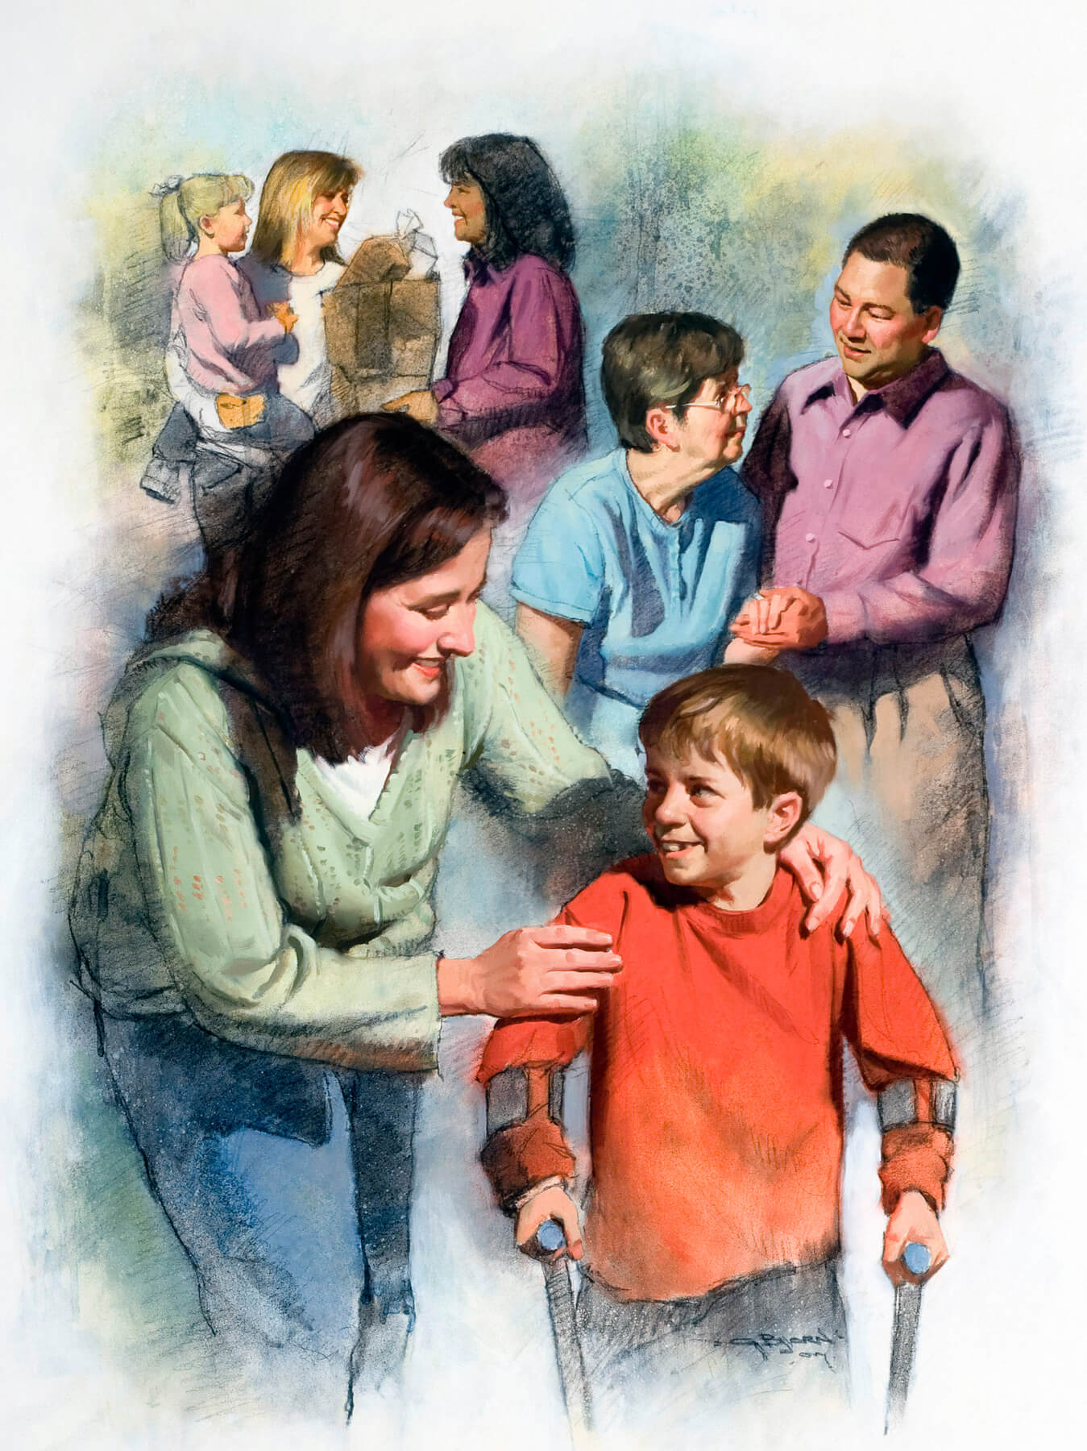
Modlitba je
nástrojem k dosažení vítězství
chválou a díkůvzdáním
způsobem, jak požádat o proměnu charakteru
prostředkem k přímluvě za druhé
zbraní k porážce Satana
prosbou o dary
Modlitbu bychom neměli zjednodušit na sobecké žádosti pouze pro vlastní prospěch. Máme prosit, abychom měli co dávat. Zásada, kterou se řídil Kristus, má ovládat i náš život. Když hovořil o svých učednících, řekl: “Sám sebe za ně posvěcuji, aby i oni byli vpravdě posvěceni.” (Jan 17,19) Následovníci Pána Ježíše musí projevovat tutéž oddanost, stejné sebeobětování a podřízení nárokům Božího slova, jak byly patrny na Kristu.Naším úkolem ve světě není uspokojit jen sebe a líbit se sami sobě. Máme Boha oslavovat tím, že s ním budeme spolupracovat v díle záchrany hříšníků.
Máme žádat Otce o dary, které pak budeme předávat dál. Schopnost přijímat se zvětšuje jedině dáváním. Nemůžeme přijímat bohatství nebeského pokladu, aniž bychom je udíleli lidem kolem sebe. EGW: PM strana 70

Slide 28
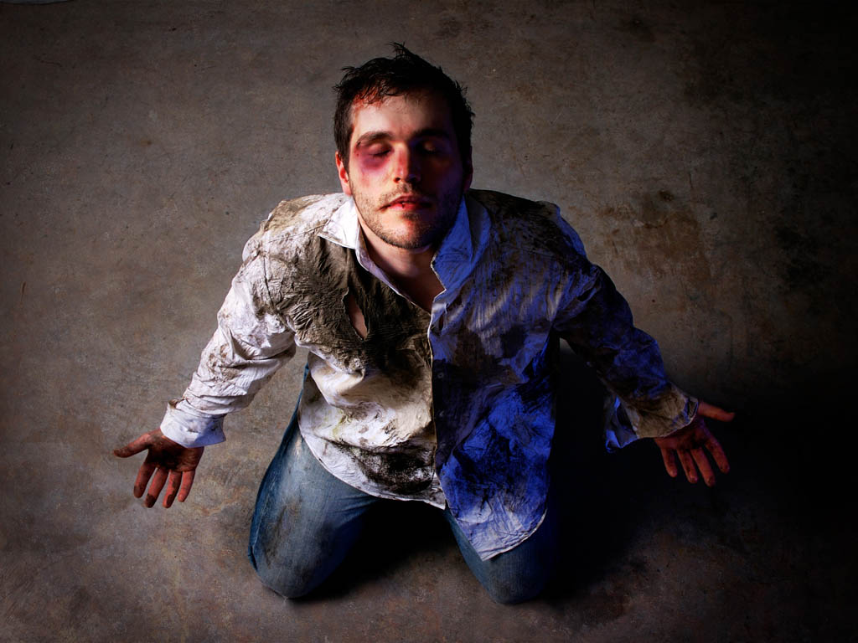
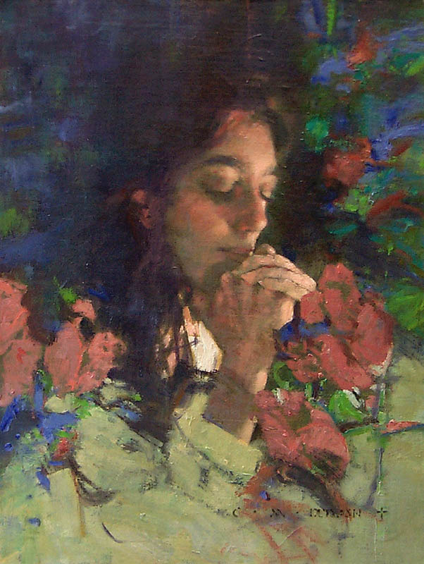
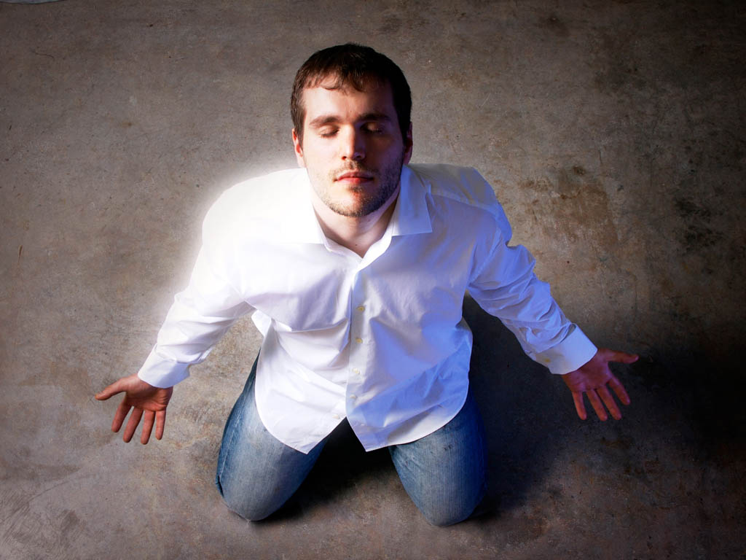
Písmo nám radí: "Modlete se bez ustání." Znamená to, že musíme žít a sloužit našemu Pánu v atmosféře modlitby. Modlitba je kanálem komunikace mezi námi a Bohem.
Bůh k nám promlouvá skrze své Slovo, my mu odpovídáme modlitbou a On nám vždy naslouchá.
Modlete se bez ustání
Žijeme v těžké době. Události, které se dějí kolem nás, vyžadují, aby každý Kristův následovník horlivě udržoval svůj vztah s Bohem. Když se Boží lid modlí upřímně a s po-korou, Bůh odpoví. Mezi Božím lidem se budou dít veliké věci a svět pocítí vliv svobody jednání Ducha svatého na výchovu a zplnomocnění svých dětí.
Autorem neoficiálních překladů z díla EGW nevydaného v českém jazyce je Ivo Kapec.

